Slide 1
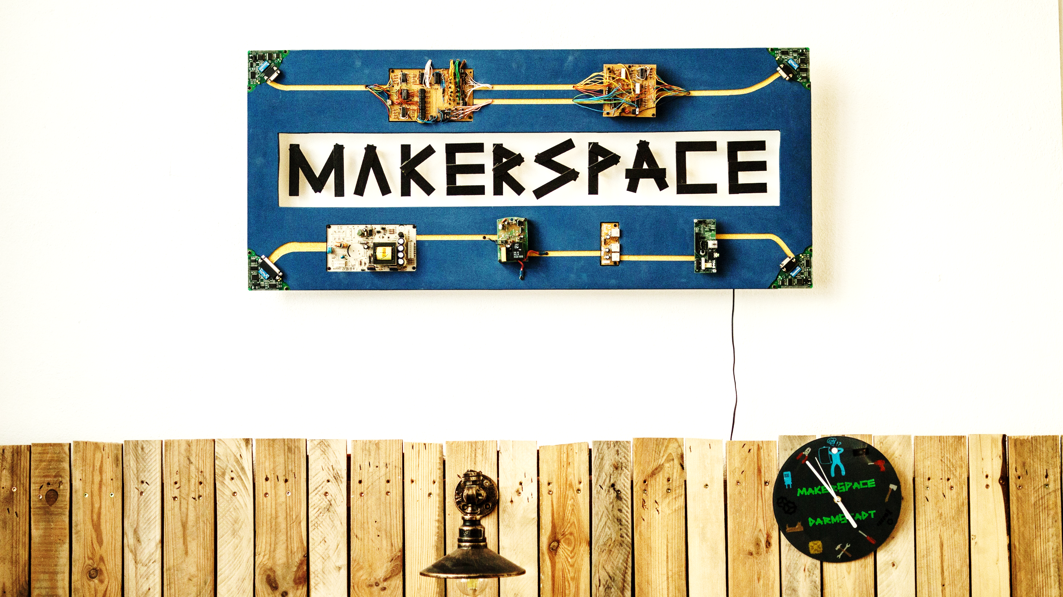


Slide 2


Warum das Ganze heute?
1) Allgemeine Infos:
  Philosophie des Makerspace erläutern
  Gleiche Informationen für alle um Missverständnisse zu vermeiden
  Aber: Informationen von heute sind nicht zwangsläufig vollständig → Eigene Informationspflicht!
  Makerspace - Was ist das? –Wenn ja, wie viele und wozu?
  Wie funktioniert‘s für euch im Detail?
2) Allgemeine Sicherheitsunterweisung:
  Notwendig (wie am Arbeitsplatz)
  Im Ernstfall ist keine Zeit zum überlegen/suchen
  Man kann es NIE oft genug gehört haben
Notes:
Manches vll nicht neu, aber es ist uns wichtig, dass JEDER die selben Informationen erhält, das ist DIE Chance heute
Wir haben viel Mühe und Zeit für die Ausarbeitung für heute investiert!
Haben versucht die wichtigsten Informationen und relevantesten Sicherheitsbestimmungen so nett wie möglich zusammen zufassen
Verein hat mittlerweile eine (uns weiterbringende, ???) Größe, in der einiges (leider) automatisiert und strenger reguliert werden muss um allen gerecht zu werden und alle gleich zu behandeln.
Ein „Das finde ich doof!“ Hören wir echt nicht gerne aber konkrete Verbesserungsvorschläge sind uns sehr willkommen!

Slide 3
Bürgerwerkstatt – Zugang zu Werkzeug und Know-How
Makerspace – Was ist das?
Makerspace als Sprungbrett für Macher,
Start-ups, Kreative, Neugierige, Jugendliche & Bürger

Slide 4
Was wir tun:
Einfacher und sicherer Zugang zu Werkzeug und Wissen:
handwerklich bis hochtechnisch
Förderung von Innovation und Kreativität
Berufsorientierung und Unterstützung von qualifiziertem Nachwuchs
Kooperation mit anderen Vereinen (Werkhof e.V., Sailing-Team Darmstadt …)
Gemeinnützigkeit durch Bildungsauftrag

Slide 5
Unsere Struktur
Gemeinnütziger e. V. mit 250+ aktiven Mitgliedern (* 11/2021)
  (Gründung 2015)
Betrieb einer Werkstatt in 9 Bereichen:
Holz, Metall, Laser, Elektronik, 3D Druck & Gemeinschaft, Töpferei, Schweißwerkstatt, Druckwerkstatt
Vorstand & Bereichsleiter & Jeder andere auch in ehrenamtlichen Engagement
Offene Werkstattzeiten für Jedermann & eigener Zugang für Mitglieder (24/7) möglich (muss aber beantragt werden)

Slide 6
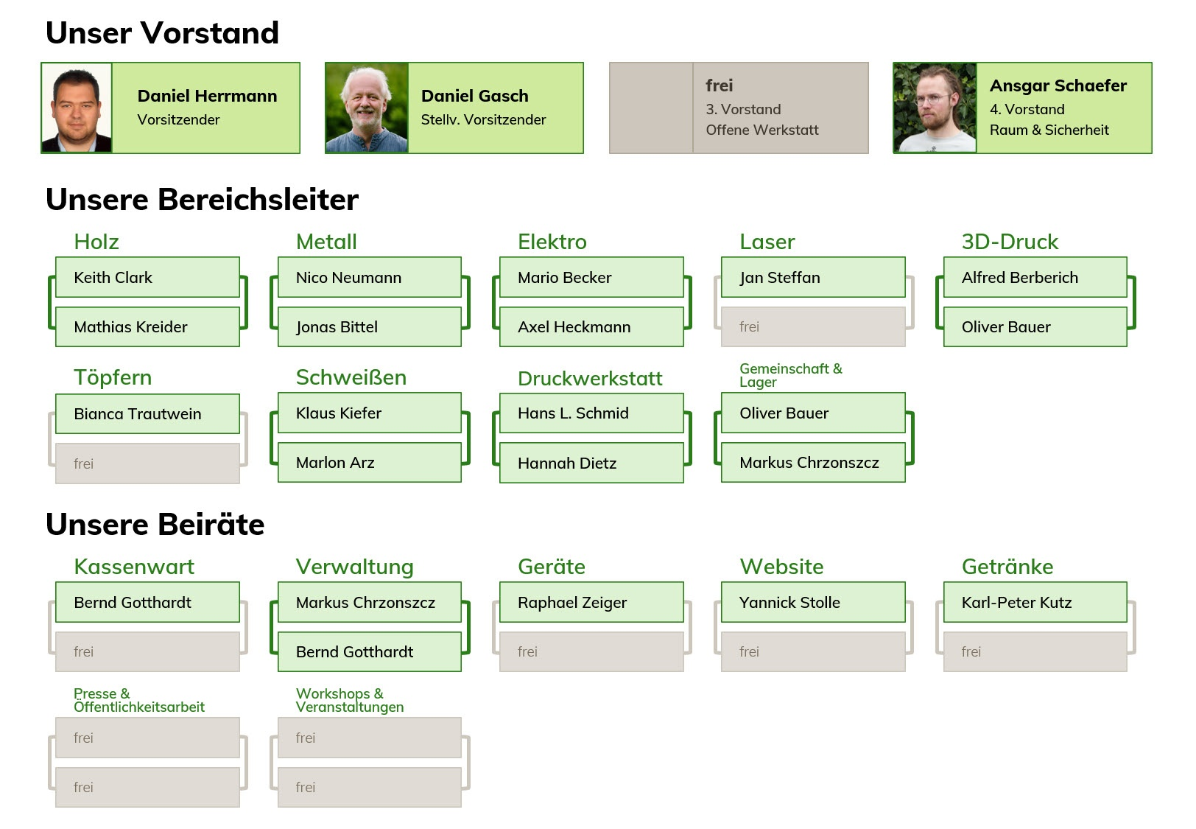
Organigramm

Slide 7
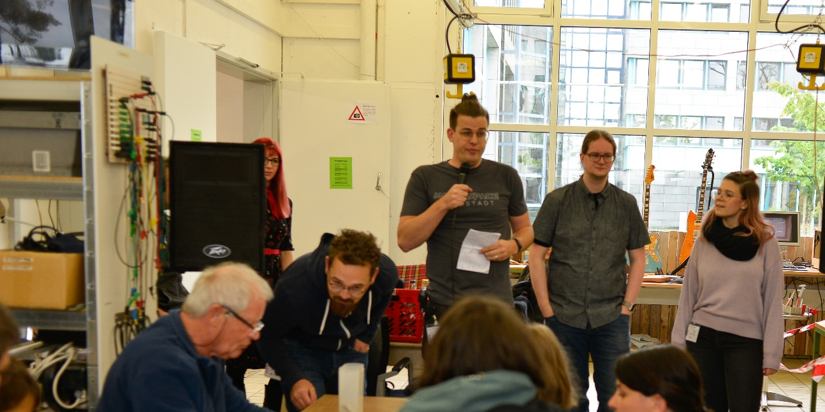
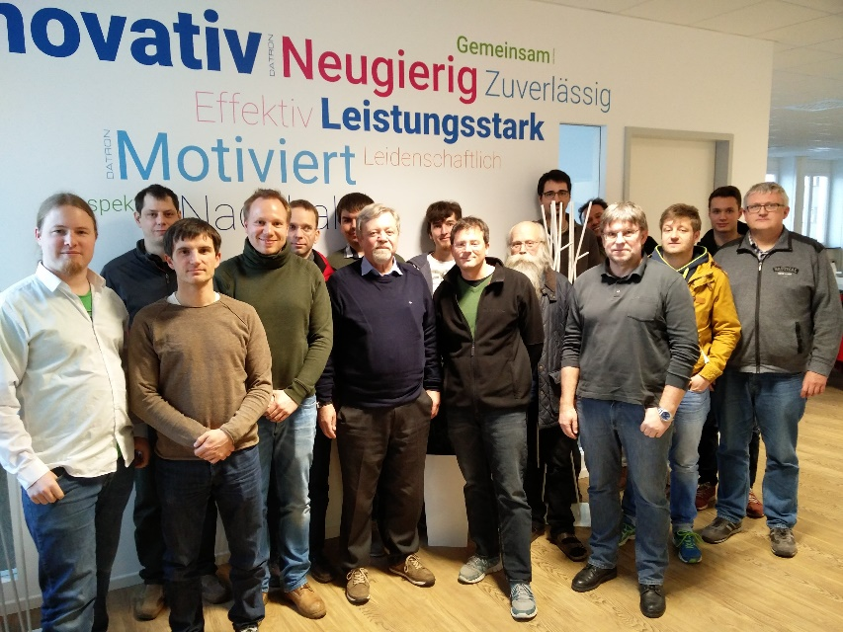

Was ist für den Makerspace Notwendig?
Etwas kann besser gemacht werden oder etwas fehlt?
Geh‘ voran und tue es!
Wir brauchen DEINE Hilfe
Durch ganz viel ehrenamtliches Engagement vieler toller Menschen – durch !
Ideen, Rat & Tat, Zeit
Finanzierung: Mitgliedsbeiträge & Spenden
EUCH
Notes:
Alles was du hier siehst haben Mitglieder in ihrer Freizeit geschaffen:
Jeder Nagel in der Wand
Der Tisch an dem DU gerade sitzt

Slide 8
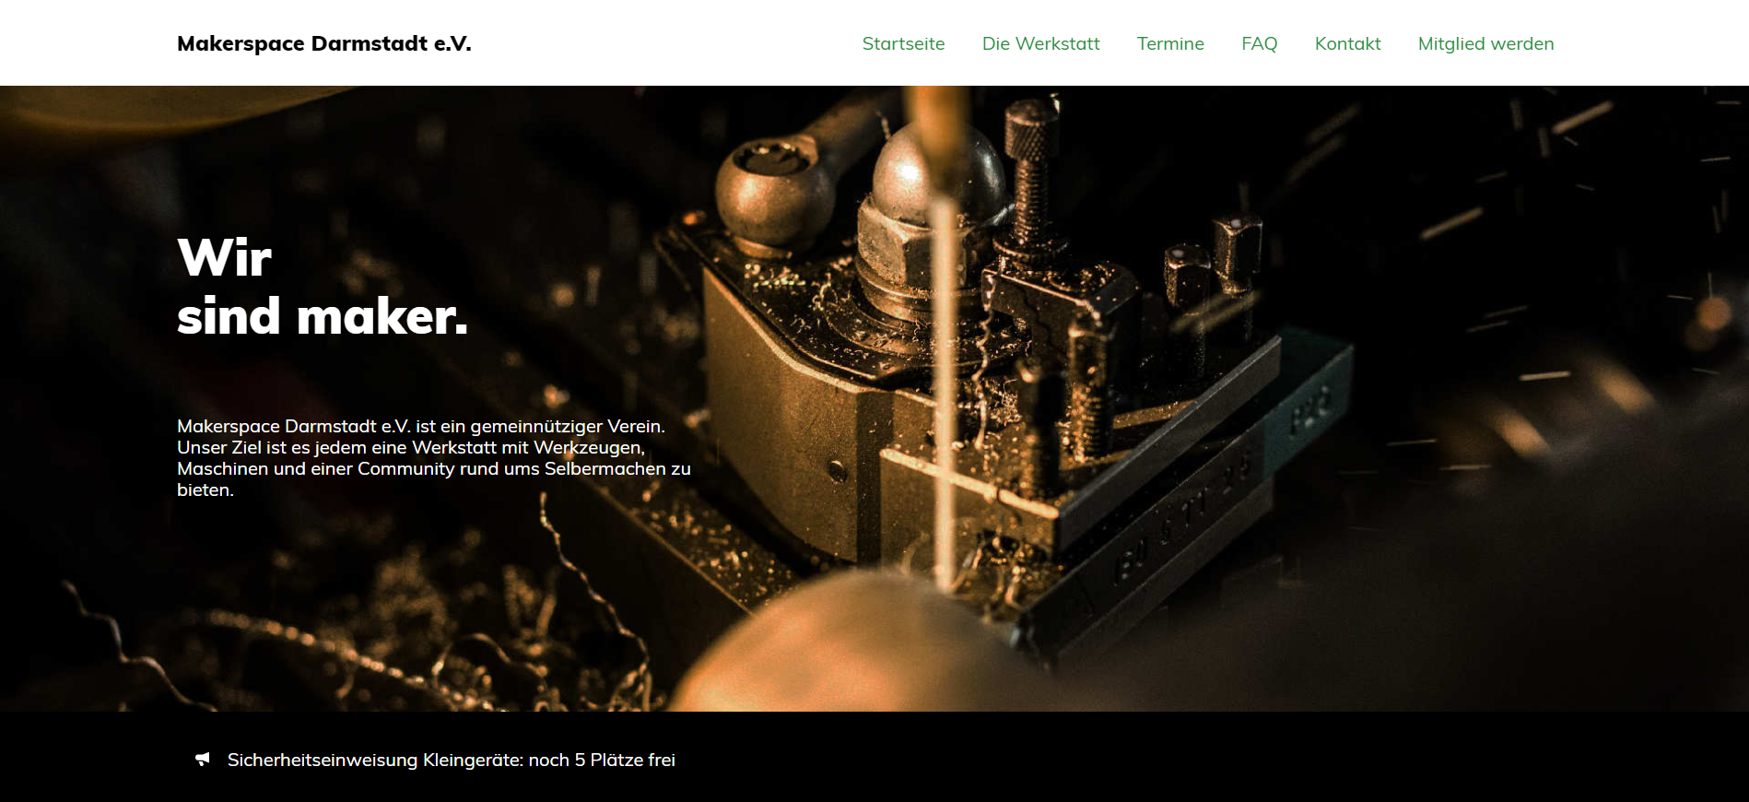
Informationen & Dokumente: https://www.makerspace-darmstadt.de/
Infopoint:
  Aktuelles, ….
  Dokumente: Haftungsausschluss, Mitgliedsantrag, AGBs, Satzung, Hausordnung, Einweisungsunterlagen, …
Webseite:
  … Veranstaltungen, Dokumente, Google Docs für Unterweisungen, …
Slack:
  Kommunikation untereinander
Newsletter (unregelmäßig), Mitgliederversammlungen
Notes:
Mitgliederversammlung: mind. Einmal jährlich

Slide 9
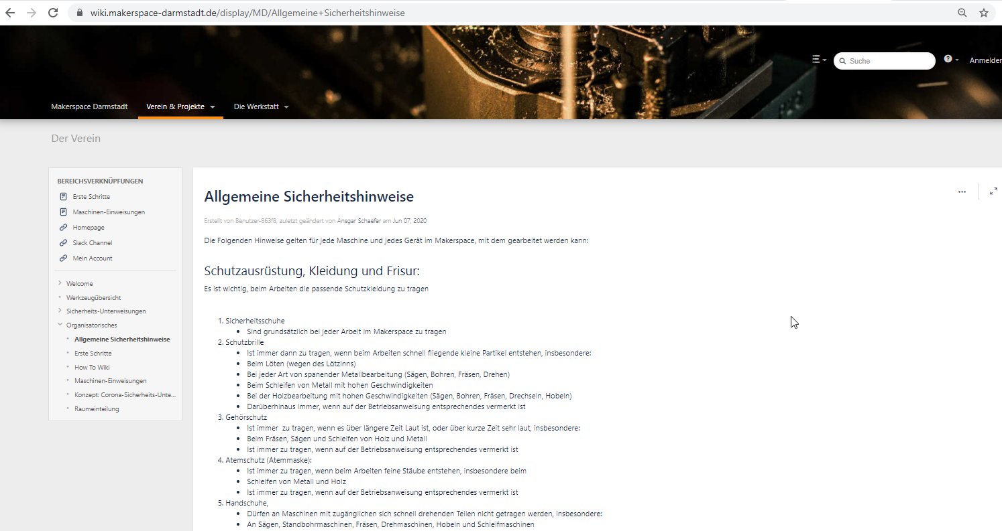
Informationen & Dokumente: wiki.makerspace-darmstadt.de
Notes:
Mitgliederversammlung: mind. Einmal jährlich

Slide 10
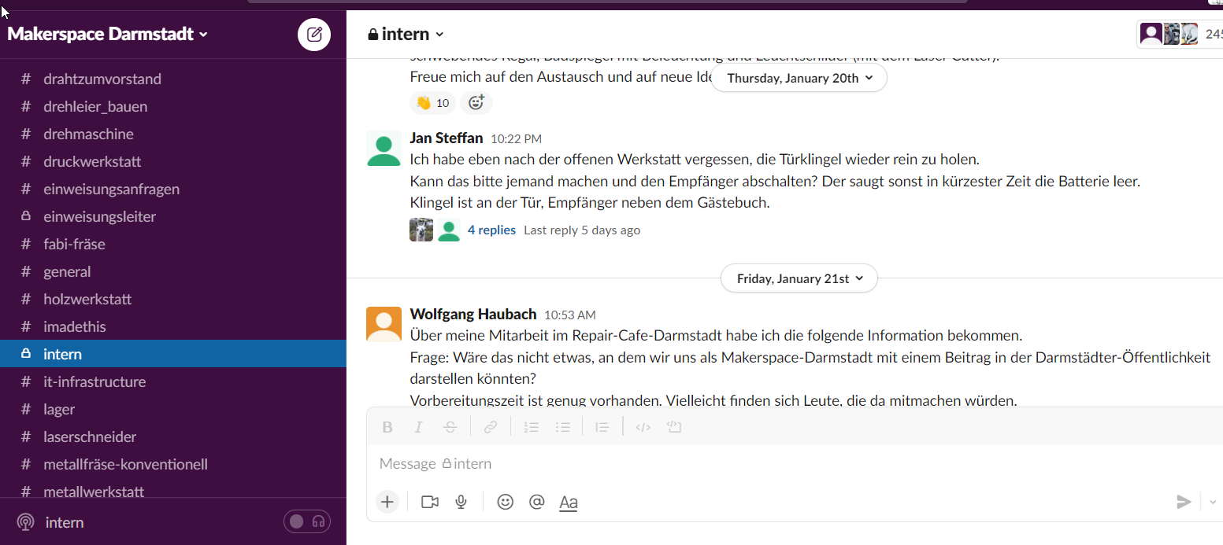
Informationen & Dokumente: Slack
Notes:
Mitgliederversammlung: mind. Einmal jährlich

Slide 11
Nutzung der Werkstatt – Wie läuft das im Detail?
Zugang zur Werkstatt – Wie kommt man rein?
Zu offenen Werkstattzeiten kann jeder (CORONA: Nach vorheriger Anmeldung) in die Werkstatt
24/7 Zugang mit Transponder
Zugang als Begleitung / Besuch eines Mitglieds
Haftungsausschluss unterschrieben
Natürlich müssen AGBs, Hausordnung, Sicherheitsanweisungen, … befolgt werden!
Es hat derjenige Verantwortung für die Zugangstür, der als letztes den Raum mit seinem Transponder geöffnet hat
Momentan während Corona: Jedes Mitglied schließt den Raum wieder, und lässt Gäste nur nach Check des 2G+ Status in die Werkstatt
Notes:
Gegen Unbeabsichtigtes schützen
Vom Strom nehmen (Schlüsselkarte)
Stecker ziehen

Slide 12
Nutzung der Werkstatt – Wie läuft das im Detail?
Nutzung von Werkzeug und Maschinen
Handwerkzeuge können ohne eine Einweisung benutzt werden
Alles was einen Stecker hat, benötigt vor der Nutzung eine Geräte-Einweisung (es gibt mehrere Klassen von Maschinen, in die man sich einweisen lassen kann)
Verschlissene Bohrer/Fräser/Sägeblätter/Schmirgelpapier/Wendeschneidplatten/Senker/… müssen ersetzt werden (selbst mitbringen, Automat (fast fertig): zum Selbstkostenpreis)
PSA ist begrenzt vorrätig, besser ist, jeder hat seine eigene dabei
Kein Werkzeug aus dem Makerspace entfernen!
(Auch kein: "Nur mal schnell, ich bring‘s ja morgen wieder“)
Kein Anspruch auf Funktion/Zugang zu Maschinen
→ Wartezeit bis jemand Zeit hat sie zu reparieren verkürzen indem du selbst mit anpackst!
Wir sind kein Dienstleister!
Notes:
Gegen Unbeabsichtigtes schützen
Vom Strom nehmen (Schlüsselkarte)
Stecker ziehen

Slide 13
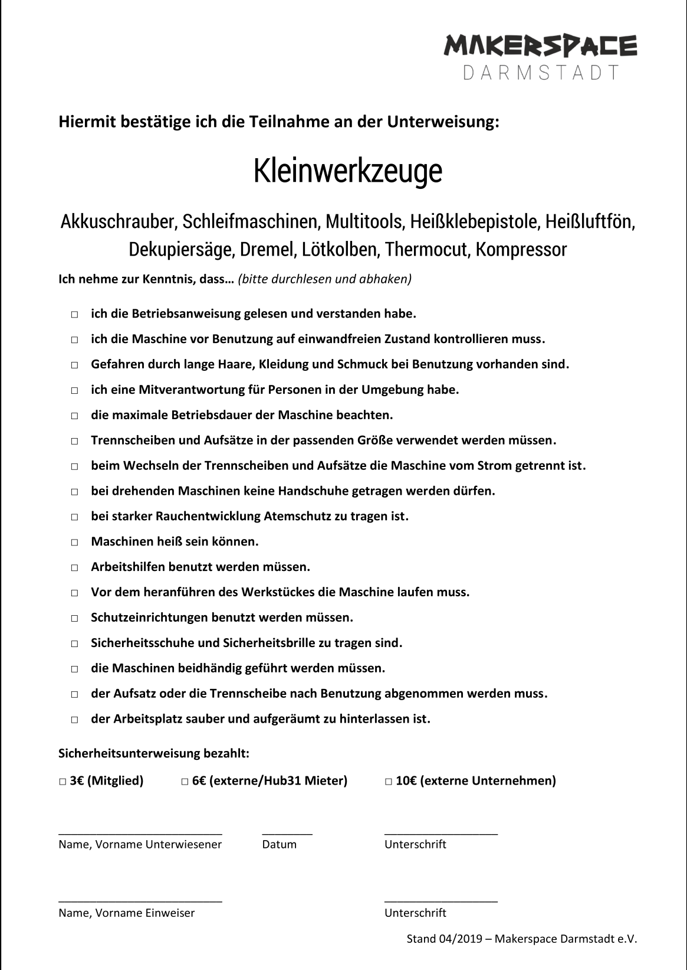
Wie funktioniert das mit den Sicherheitsunterweisungen?
Wozu brauche ich eine Unterweisung?
Sicheres eigenständiges Arbeiten:
→Sicherheit für Person & Maschine!
Nur Sicherheit - keine Fertigkeiten!
Bei der Einweisung:
Face-to-face an der Maschine / am Werkzeug
Formular vollständig, sorgfältig lesen & ausfüllen (und ankreuzen!)
Bezahlung:
Kleine Aufwandsentschädigung für Einweiser
Bar bei Einweisung

Slide 14
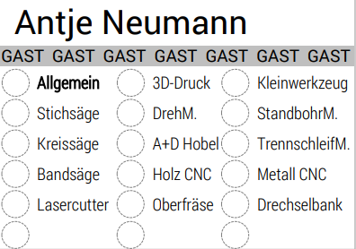

Wie funktioniert das mit den Sicherheitsunterweisungen?
Mitglieds-Ausweise, die jeder zu tragen hat:
Aufkleber:
Nutzer
Einweiser
→ Liste hängt
im Raum
Wer Einweisungen möchte sollte auch selber Einweisungen geben ;-)

Slide 15
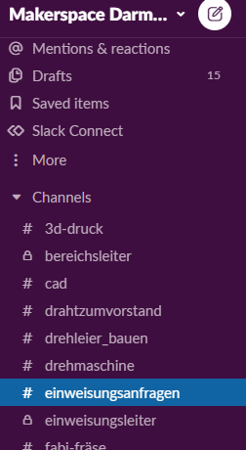
Wie funktioniert das mit den Sicherheitsunterweisungen?
Woher bekomme ich eine Einweisung?
Online Einweisungen (teilweise mit Praxisteil): https://wiki.makerspace-darmstadt.de/pages/viewpage.action?pageId=23986279
Slack-Kanal „Einweisungen gesucht“
Einweiser ansprechen
Google-Forms Warteliste ausfüllen, die im Kanal angepinnt ist

Slide 16
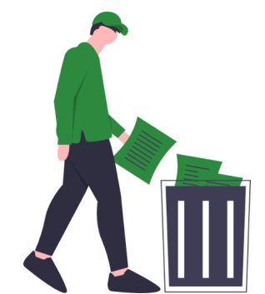
Entsorgungswege (im Entsorgungskonzept umfänglich geregelt, Dokumentationspflicht)
Im Raum Behälter für:
  Restmüll Gewerbemülltonne im Hof
  Metalle Recyclinghof
  Papier Papiertonne im Hof
  Plastikmüll Plastiktonne im Hof
  Elektroschrott Recyclinghof
  3D-Druckmaterialien Recycling intern
  Holz / Sägemehl Gewerbemülltonne im Hof
Alle anderen Abfälle werden vom Verursacher (Dir!) entsorgt

Slide 17
Überblick: Das erwarten wir von dir
Beachtung & Einhaltung der Makerspace Regeln:
  AGBs, Hausordnung, Haftungsausschluss, Sicherheitsregeln, Pflichten, Maschinennutzung nur nach Einweisung … (kommt später nochmal)
Aktive Unterstützung für aktive Nutzung: (Wie kannst du dich in den Makerspace einbringen?)
Rücksicht auf Mensch & Maschine (von Mitgliedern finanziert / Leihgaben!)
Nach beendeter Arbeit: - Arbeitsplatz säubern & aufräumen (Späne entsorgen)!
  - Werkzeuge an ihren festen Platz zurückräumen!
  - Maschine in Neutralstellung versetzen!
Wenn ein Mülleimer voll ist, ist er zu leeren
Rücksicht auf andere | Absprachen treffen & einhalten (insbesondere mit Einweisern / Workshopleitern)
Informationen: sorgfältig & vollständig lesen, selbstständig einholen, bei Zweifeln nachfragen
  Dokumentenechte Stifte für Formulare verwenden – kein Bleistift!
Uns anzusprechen, wenn dir etwas auf dem Herzen liegt / missfällt / …
oder du uns etwas Nettes sagen möchtest ☺
Ausnahmen / Sonderregelungen egal um was es geht, bei guten Gründen & nach Absprache mit Vorstand, immer möglich / verhandelbar!

Slide 18
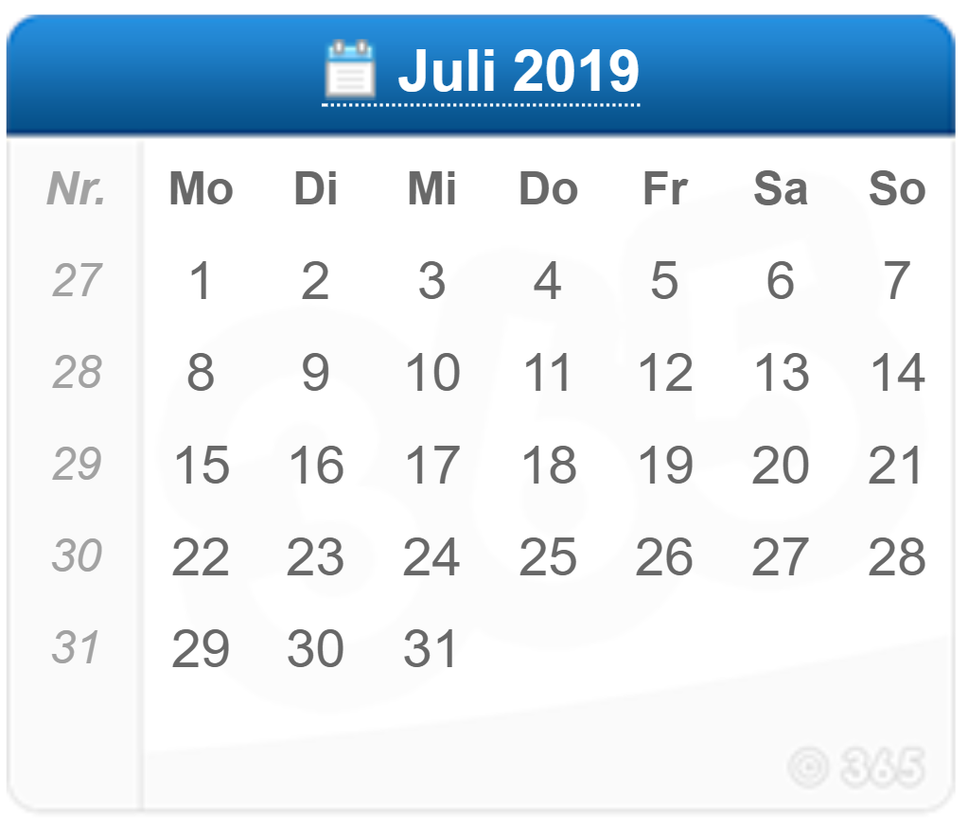
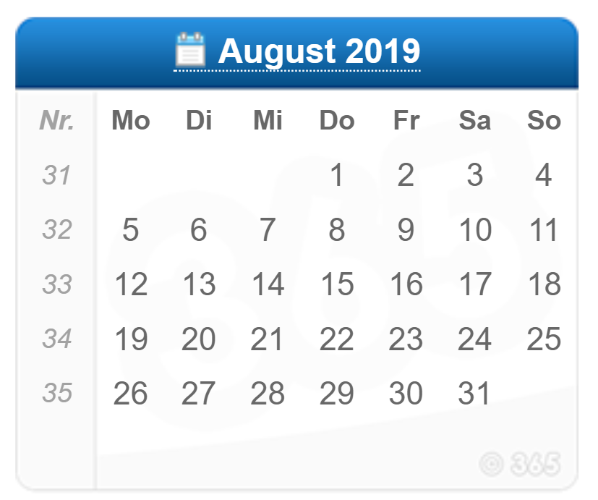
Wie werde ich Mitglied?
Onboarding:
3. Montag im Monat
Dir gefällt was wir sind & was wir tun
Du möchtest Teil dieser Gemeinschaft werden & unseren Verein unterstützen
    Mitgliedsantrag ausfüllen, gleich abgeben und ab dem nächsten Monat Mitglied sein
Anträge werden (normalerweise) in der letzten Woche des Monats bearbeitet
Monatsbeitrag ist bis zum 15. jeden Monat fällig
Bestätigungsmail & Namensschild

Slide 19
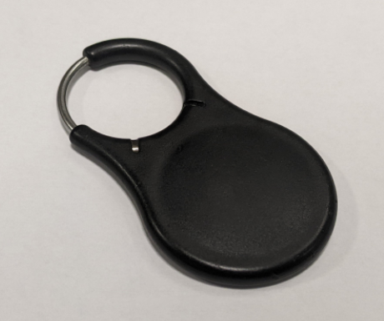
Schlüsselkarte:
Wozu brauche ich eine Schlüsselkarte:
Maschinenzugang
  z.B. Laserschneider, Drehmaschine, …
24/7 Nutzung des Makerspace

Slide 20
Wie erhalte ich eine Schlüsselkarte?
Erhalt: Bei Daniel Herrmann
Du hast alle notwendigen Unterlagen & 25€ (oder bereits gezahlt) dabei
Erklärung des Schließsystems
Aushändigung gegen Unterzeichnung der Empfangsbestätigung
(vorher durchlesen!)
Voraussetzungen:
Du bist bestätigtes Mitglied
Allgemeine Sicherheits- & Kleingeräteunterweisung absolviert
Erster Monatsbeitrag ist eingegangen
Du hast deinen 2G+ Nachweis an Daniel Herrmann übersandt
Einmalig 5€ Kostenbeitrag + 20€ Kaution
Gedruckte Kopie des Personalausweises
Sorgsamer Umgang: Regeln
Verlust
….

